Slide 1
Python
多選一

Slide 2

多選一

Slide 3

寫一個程式讓使用者輸入分數，印出分數等級。 100到90之間是等級 A，其餘類推如下： 89-80 B 79-70 C 69-60 D 59-0 F

Slide 4


請登入DICE練習

Slide 5

用另一種思維解題
if 條件式1:
如果條件1成立，執行此區塊內的指令
elif 條件式2:
在上面的條件(條件1)不成立的情況下，還有其他的可能，如果符合條件式2，則執行此區塊內的指令
elif 條件式3:
在上面的條件(條件1與條件2)皆不成立的情況下，還有其他的可能，如果符合條件式3，則執行此區塊內的指令
else:
上面的條件皆不成立的時候，執行這個區塊內的指令

Slide 6
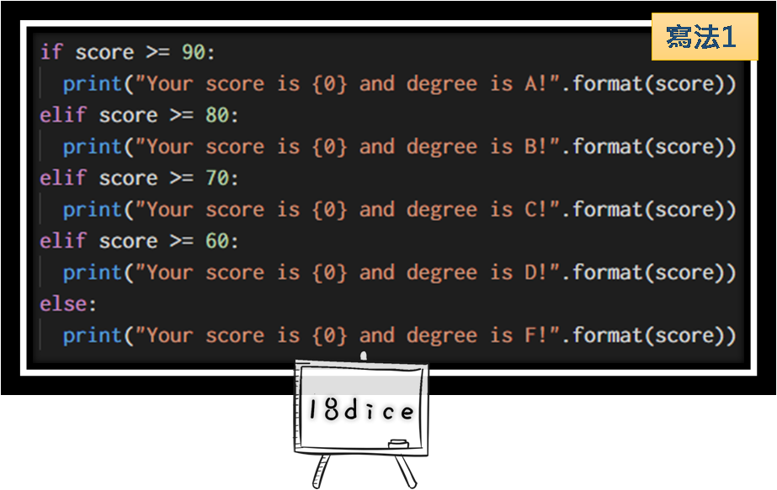
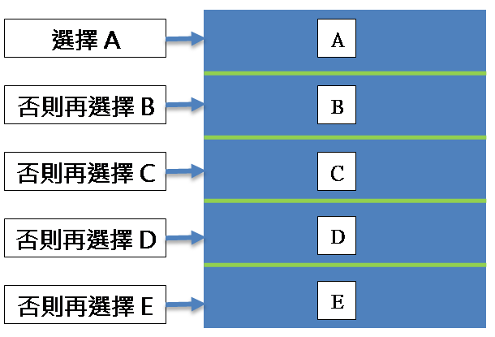
程式碼
將可能的選項逐一列出，從第一個條件開始找，找到符合的條件式則執行相對應的敘述式，不再往下找

Slide 7
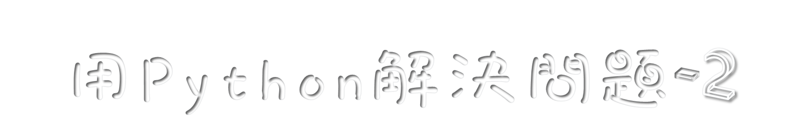
請登入DICE練習

Slide 8
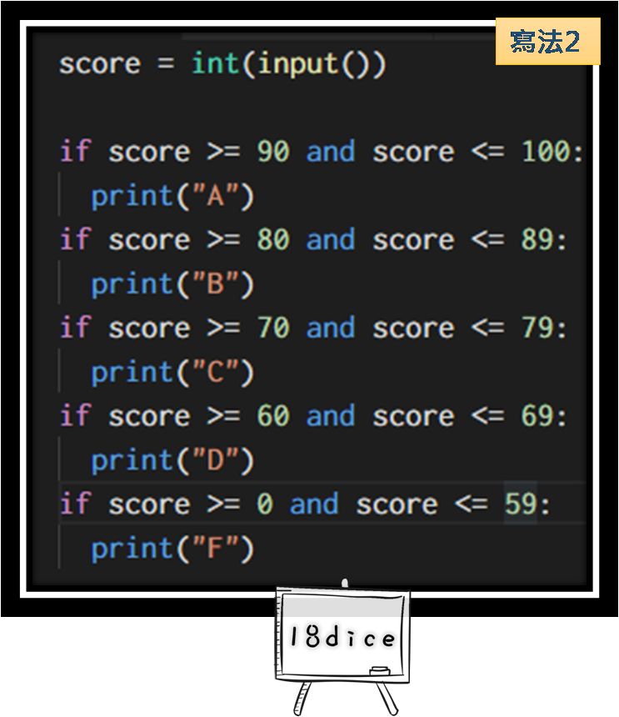
想過這樣寫嗎?
不使用 elif 與 else，全部使用 if 處理
想想看：寫法1(全部用 if) 與 寫法2(if+elif+else) 差別在哪呢？

Slide 9
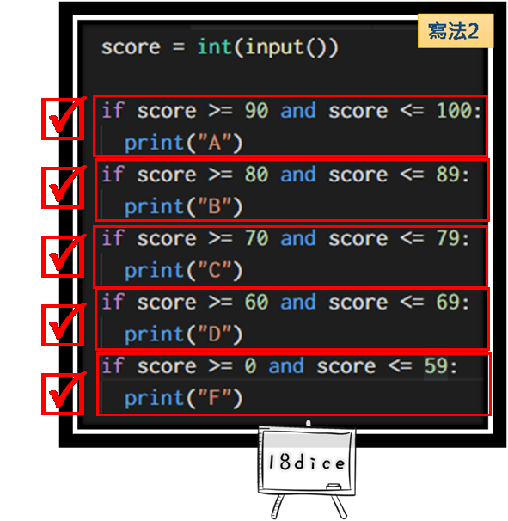
若 score 是 80 分時，寫法1 跟寫法2 執行情況?
寫法1: if 與 第一個 elif 的判斷式會執行，其它皆不會執行
寫法2: 所有 if 的判斷式都會執行，即使找到符合條件，執行敘述式之後，還是會繼續往下比較
這樣的做法就好比是，你要找一個人，名字叫大邑，他藏在A、B、C、D與E的其中一個房間，當你找到大邑的同時，條件比對的工作就應該要停止；如果再繼續比對，結果是一樣的，但是浪費的是時間！






Slide 10
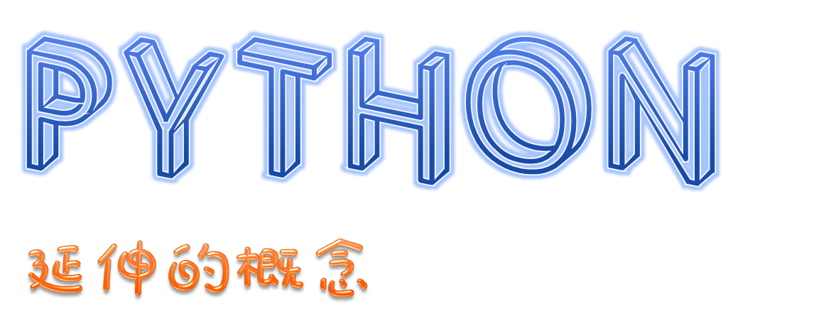

Slide 11
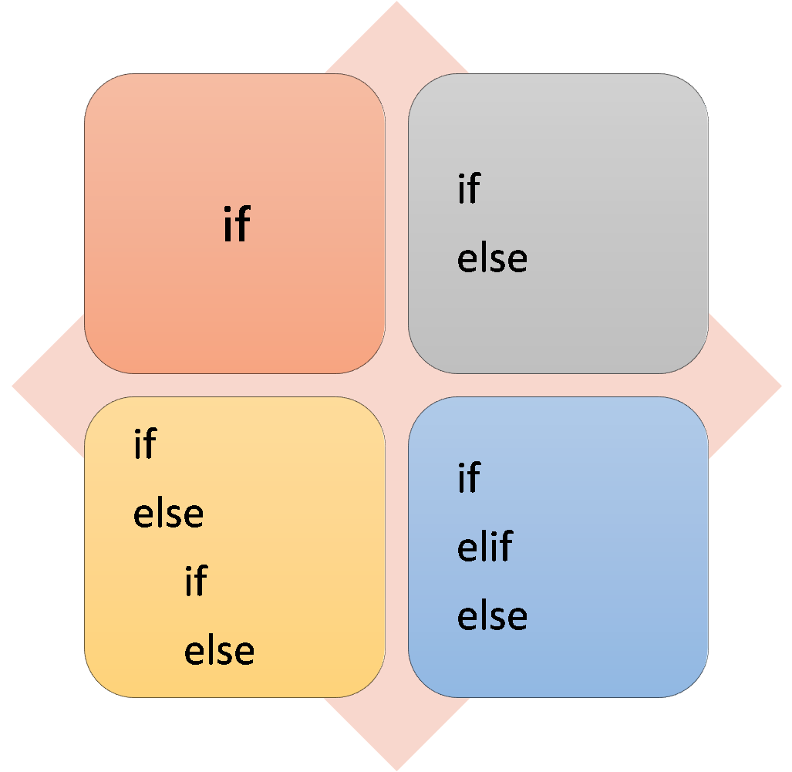
整理一下

Slide 12
整理一下
11/12.判斷式if
13.判斷式if…else
14.巢狀選擇
15.多選一
if 條件式:
執行True內容
if 條件式:
執行True內容
else:
執行False內容
if 條件式1:
執行True1內容
else:
if 條件式2:
執行True2內容
else:
執行False2內容
執行False1內容
if 條件式1:
執行True1內容
elif 條件式2:
執行True2內容
else:
執行False內容

